Slide 1

Návrh moderní elektroinstalace v nízkoenergetickém rodinném domě

Slide 2

Členění projektu:
Základní pojmy
Základní postupy při návrhu projektové dokumentace
Projekt elektrických rozvodů
Základní postup při návrhu elektroinstalace
Klasická elektroinstalace
Moderní inteligentní elektroinstalace
Sběrnicový systém Nikobus
Sběrnicový systém Ego-n
Projekt silnoproudé elektrotechniky v rodinném domě
Ekonomická bilance

Slide 3
Cíle projektu:
Teoretické zpracování problematiky projektování elektrických rozvodů
Aplikace získaných teoretických poznatků do praktické roviny - vypracování projektu silnoproudých rozvodů v nízkoenergetickém rodinném domě
Srovnání jednotlivých typů elektroinstalací z hlediska výhod a nevýhod

Slide 4

1. Základní pojmy
Projekt
Projektování
Projektant
obecné požadavky,
vyhláška č. 50/1978 Sb., o odborné způsobilosti v elektrotechnice,
zákon č. 360/1992 Sb., o výkonu povolání autorizovaných architektů a o výkonu povolání inženýrů a techniků činných ve výstavbě.

Slide 5
2. Základní postup při návrhu projektové dokumentace
vyhláška č. 499/2006 Sb., o dokumentaci staveb (novela č. 62/2013 Sb.)
- změna stupňů dokumentace – názvy, náplň, rozsah (6 příloh)
Dokumentace k územnímu řízení DUR
Dokumentace pro vydání rozhodnutí o umístění stavby nebo zařízení (příloha č.1)
Dokumentace pro vydání rozhodnutí o změně využití území (příloha č.2)
Dokumentace pro vydání rozhodnutí o změně vlivů užívání stavby na území (příloha č.3)

Slide 6
2. Základní postup při návrhu projektové dokumentace
Dokumentace pro stavební řízení
Dokumentace pro vydání společného územního rozhodnutí a stavebního povolení (příloha č. 4)
Dokumentace pro ohlášení stavby DOS
(příloha č.5)
Dokumentace pro vydání stavebního povolení DSP (příloha č.5)
Dokumentace pro provádění stavby DPS (příloha č. 6)
Zadávací dokumentace veřejných zakázek DZS (vyhláška č. 230/2012 Sb., o veřejných zakázkách)
Realizační dokumentace
(smlouva o dílo + požadavky ČSN)

Slide 7
Základní postup při návrhu projektové dokumentace
Požadavky podle stavebního zákona
(zákon č. 183/2006 Sb., o územním plánování a stavebním řádu)
velká novela k 1. 1. 2013 (zákon č. 350/2012 Sb.)
projektová činnost ve výstavbě
= vybraná činnost (zákon č. 360/1992 Sb., autorizační zákon)
odpovědnost projektanta (správnost, celistvost, úplnost dokumentace, bezpečnost a proveditelnost stavby atd.)
projektová dokumentace pro provádění stavby (povinnost vypracovat a archivovat)
autorizovaný inspektor (odborné posudky, dohled nad prováděním stavby)

Slide 8
Základní postup při návrhu projektové dokumentace
požadavky na obsah a rozsah projektové dokumentace – vyhlášky a normy ČSN
(vyhlášky č. 499/2006 Sb., č. 268/2009 Sb., č. 230/2012 Sb.,
ČSN 33 2000-1 ed.2).

Slide 9
3. Projekt elektrických rozvodů
slouží firmám k provedení montáže a investorovi ke kontrole úplnosti a kvality vykonaných prací
Druhy rozvodů:
silnoproudé
slaboproudé

Slide 10
Projekt elektrických rozvodů
Požadavky na silnoproudý elektrický rozvod:
(vyhláška č. 268/2009 Sb., o technických požadavcích na stavby)
bezpečnost osob, zvířat a majetku,
provozní spolehlivost,
přehlednost,
přizpůsobivost,
funkčnost při požáru,
zamezení vzájemných nepříznivých vlivů a rušivých napětí,
elektromagnetická kompatibilita a odolnost,
hospodárnost provozu,
hospodárné využití opakovaných celků,
estetika.

Slide 11
4. Postup při návrhu elektroinstalace
Postup:
zjištění základních údajů o stavbě,
projednání investorových požadavků,
vypracování nabídky,
vypracování návrhu,
koordinace s ostatními profesemi.
Projektant je zodpovědný za správnost návrhu, úplnost, proveditelnost a bezpečnost. Je povinen dodržovat zákony, vyhlášky a elektrotechnické normy ČSN.

Slide 12
5. Klasická elektroinstalace
nejrozšířenější,
princip - rozvody jsou realizovány pomocí silových vodičů, které slouží pro napájení a ovládání jednotlivých spotřebičů,
výhoda - finanční nenáročnost,
nevýhoda - zásah do stavebních prvků (při poruše či změnách).

Slide 13
6. Moderní (inteligentní) elektroinstalace
princip – rozvod je realizován pomocí sběrnice a silových vodičů,
kladen důraz na komfort a bezpečnost,
vyšší nároky na vybavení budov,
řízení vytápění, osvětlení, pohonu žaluzií apod.,
výhoda – uživatelský komfort,
nevýhoda – ekonomická náročnost.
Inteligentní systémy se dělí na:
Decentralizované systémy (např. EIB),
Centralizované systémy (např. Ego-n),
Hybridní systémy (např. Nikobus).

Slide 14
7. Sběrnicový systém xComfort Nikobus
Jedná se o hybridní systém, který byl na český trh uveden v roce 2002.
Základní prvky systému jsou:
Sběrnice (topologie - kruhová, lineární stromová, hvězdicová, max. délka 350 m, celková délka max. 1000 m).
centrální jednotky:
spínací jednotka,
stmívací jednotka,
roletová jednotka.
na jednu sběrnici lze připojit max. 20 jednotek,
jednotky se dají libovolně kombinovat a ke každé připojit až 256 senzorů.
senzory (sběrnicová tlačítka, převodníky, RF přijímače, PC Link atd.).

Slide 15
8. Sběrnicový systém Ego-n
Jedná se o centralizovaný systém, který byl na český trh uveden v roce 2007.
Základní prvky systému jsou:
sběrnice (primární, sekundární),
lineární topologie,
na jednu primární sběrnici lze připojit max. 64 prvků systému,
na sekundární sběrnici může být připojeno max. 8 řídících modulů,
v celkové elektroinstalaci může být použito až 512 systémových prvků,
max. délka primární sběrnice je 700 m, odbočky do maximální délky 30 m,
Max. délka sekundární sběrnice je 2000 m.

Slide 16
Sběrnicový systém Ego-n
modul řídící,
modul napájecí,
snímače (tlačítkové, pohybu, osvětlení, teploty atd.),
akční členy (modul spínací, stmívací, žaluziový, výstupů, modul spínací pro termohlavice),
prvky sekundární sběrnice (modul komunikační, logických funkcí, GSM, modul vysílací RF).

Slide 17
9. Projekt silnoproudé elektrotechniky v rodinném domě
Členění:
Základní údaje
Technické údaje
Stanovení vnějších vlivů a ochranná opatření před úrazem elektrickým proudem
Výpočty
Technický popis

Slide 18
Základní údaje
Předmět a rozsah projektové dokumentace
připojení objektu k distribuční soustavě,
silnoproudé rozvody,
ochrana před bleskem včetně zemnící soustavy.
Podklady pro vypracování projektu
stavební část projektu,
požadavky investora,
místní šetření,
platné vyhlášky a ČSN.

Slide 19
Technické údaje
Napájecí bod
hlavní domovní pojistková skříň HDS
Rozvodná soustava
síť TN-C-S, 3 + N + PE, ~ 50 Hz, 400/230V,
síť SELV, DC 9 V.
Instalovaný příkon
instalovaný příkon 34,2 kW
soudobost 0,6
soudobý příkon 20,5 kW

Slide 20
Stanovení vnějších vlivů a ochranná opatření před úrazem elektrickým proudem
klasifikace podmínek prostředí (ČSN EN 60721-3-3 a ČSN EN 60721-3-4)
stanovení základních charakteristik a určení prostoru z hlediska nebezpečí úrazu elektrickým proudem (ČSN 33 2000-4-41 ed.2 a ČSN 33 2000-5-51 ed. 3)
stanovení minimálního krytí IP (ČSN 33 2000-5-51 ed.3)
ochrana před úrazem elektrickým proudem (ČSN EN 61140 ed. 2 a ČSN 33 2000-4-41 ed.2)

Slide 21
Výpočty
návrh přívodního kabelu (maximální proud tekoucí přívodem, způsob uložení)
kontrola na úbytek napětí přívodního vedení (úbytek od pojistkové skříně HDS až po okruhovou rozvodnici, jehož hodnota nepřesahuje dovolenou hodnotu 2%)
návrh na jištění přípojky (z důvodu zachování selektivity byl proveden návrh pojistek v HDS)
výpočet zkratových poměrů (trojfázový souměrný zkratový proud, parametry transformátoru a vedení)
ekvivalentní oteplovací proud a kontrola minimálního průřezu (stanovení vypínacích časů jistících prvků, výpočet minimálního průřezu)

Slide 22
Technický popis
hlavní domovní pojistková skříň HDS, měření odběru elektrické energie a přívodní vedení
okruhová rozvodnice RO
venkovní silnoproudé rozvody
vnitřní silnoproudé rozvody
sběrnicový systém Nikobus
sběrnicový systém Ego-n
slaboproudé rozvody
detektory kouře

Slide 23
Technický popis
přepěťová ochrana
zemnící soustava
ochrana před bleskem
kladení kabelů
bezpečnost práce

Slide 24
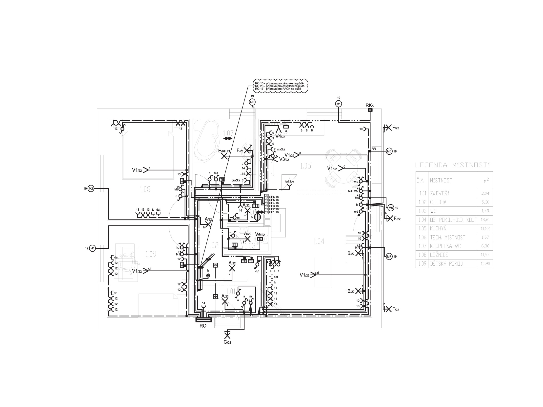
Půdorys 1.NP – klasická elektroinstalace

Slide 25
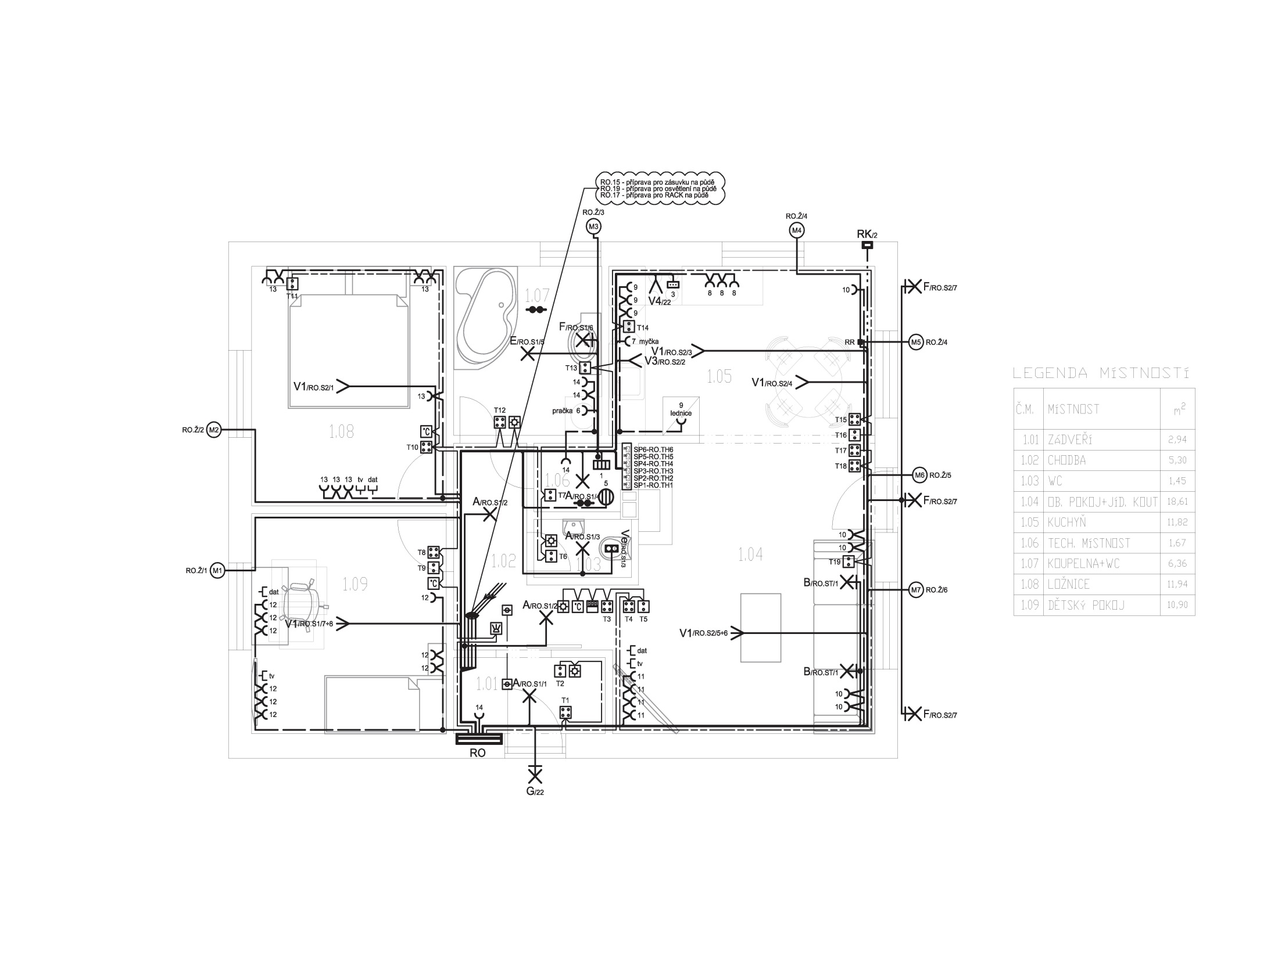
Půdorys 1.NP – sběrnicový systém Ego-n

Slide 26
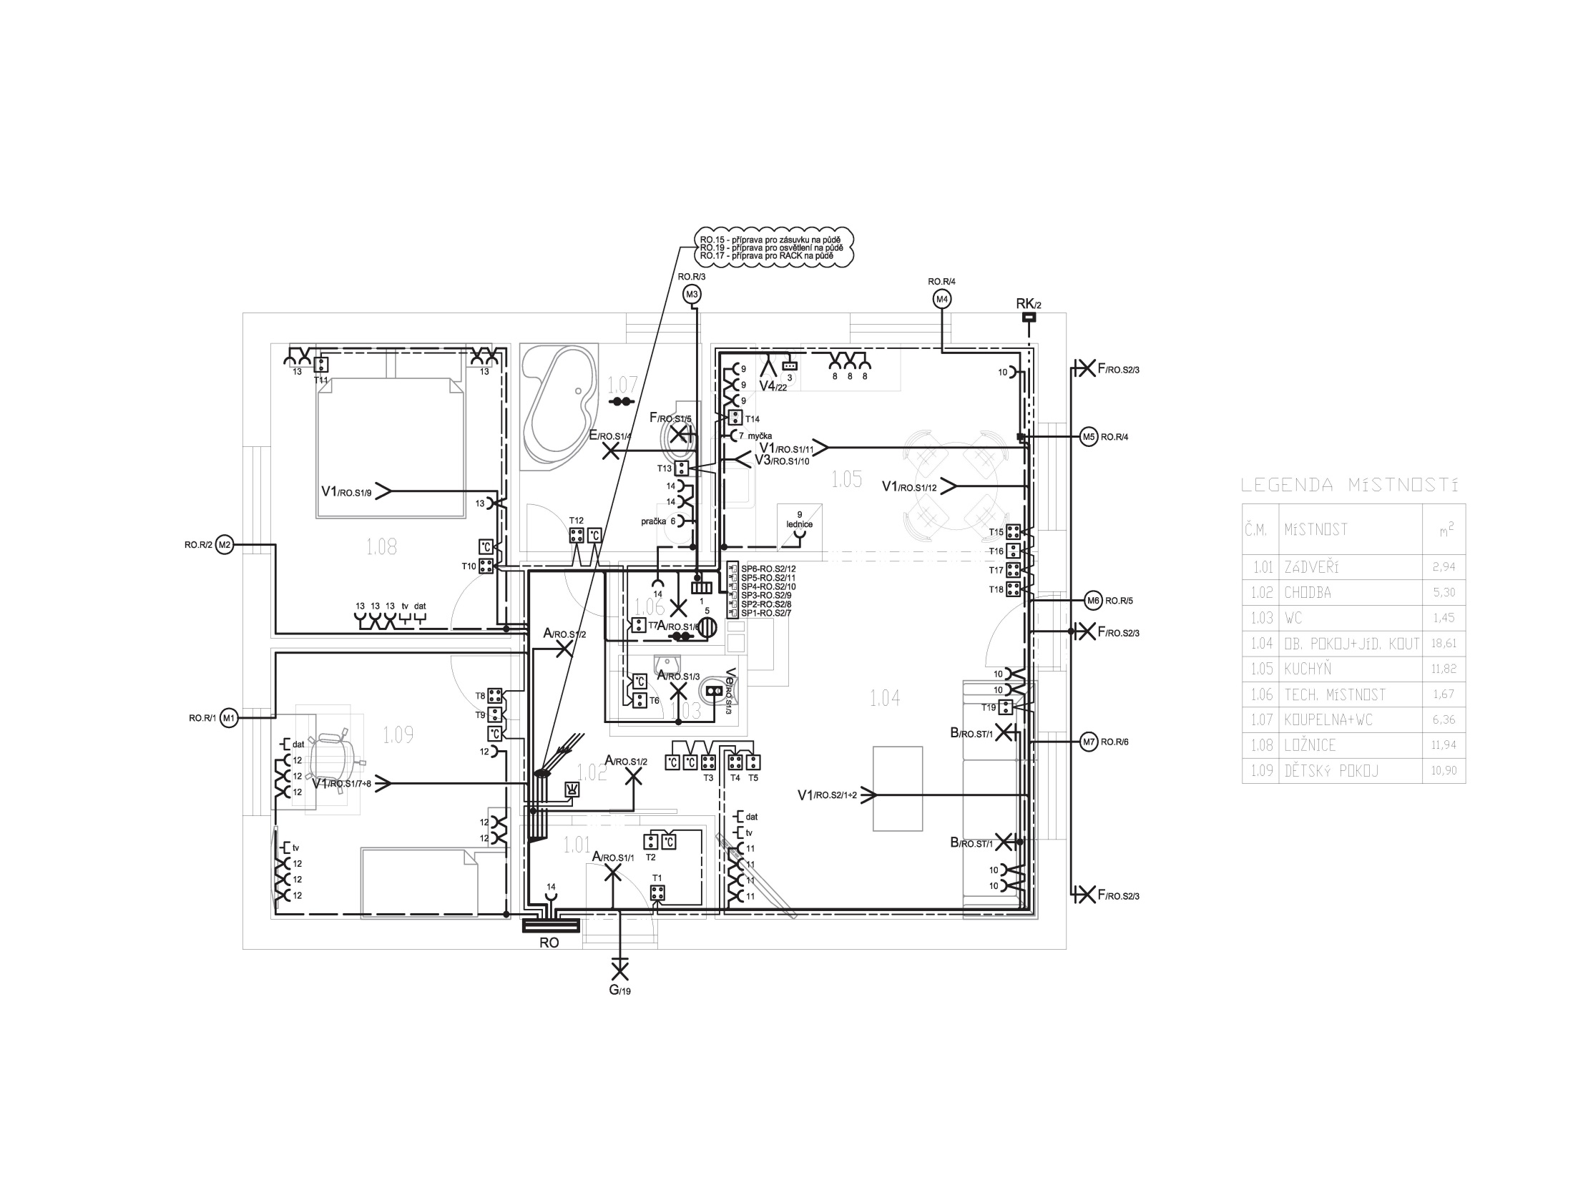
Půdorys 1.NP – sběrnicový systém Nikobus

Slide 27
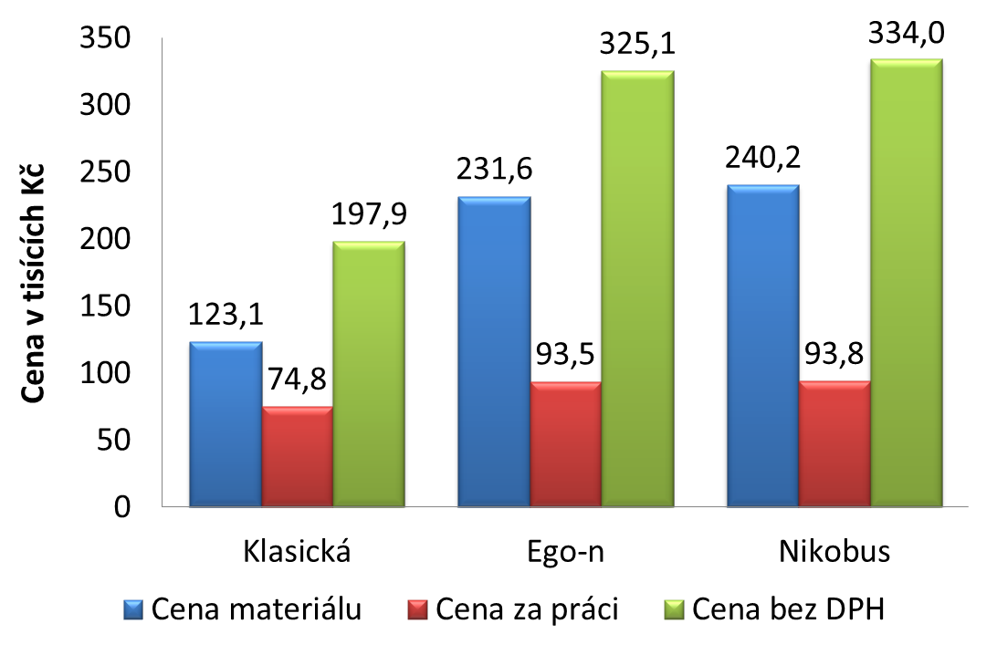
10. Ekonomické zhodnocení jednotlivých typu elektroinstalací

Slide 28
Závěr
vypracování kompletního vzorového projektu elektroinstalace pro nízkoenergetický rodinný dům v několika variantách (klasická, Ego-n a Nikobus)
zhodnocení variant z různých hledisek (ekonomická náročnost, uživatelský komfort atd.) – klady a zápory
volba konkrétní varianty elektroinstalace závisí na konkrétním klientovi, jeho očekávání a finančních možnostech

